Slide 1
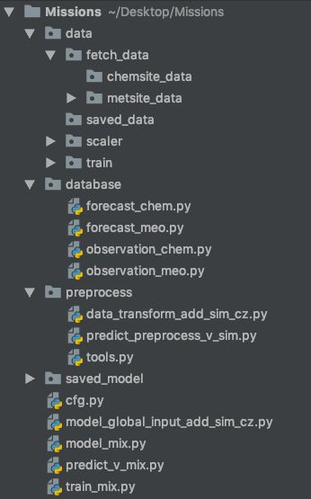
项目文件夹
数据文件夹
数据获取
爬虫
预测后数据保存
生成h5数据
爬虫
模型训练前处理
模型预测前处理
系统工具:包括h5和pkl的读写
超参数
模型本体
模型本体
模型预测
模型训练

